Slide 1

毕业设计答辩
基于生成对抗网络的闪存仿真器设计与实现
答辩学生：孟嵩淼
指导老师：胡迪青
答辩时间：2020年

Slide 2
目录
CONTENT
选题背景
任务要求
方案设计
技术实现
成果展示
参考文献
PART ONE
PART TWO
PART THREE
PART FOUR
PART FIVE
PART SIX

Slide 3
选题背景
PART ONE

Slide 4
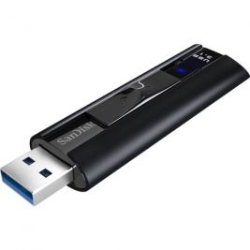
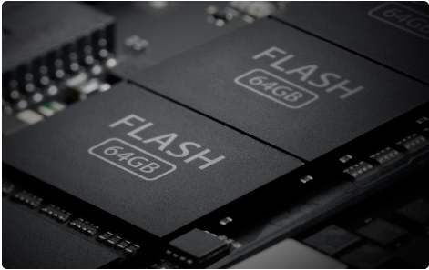
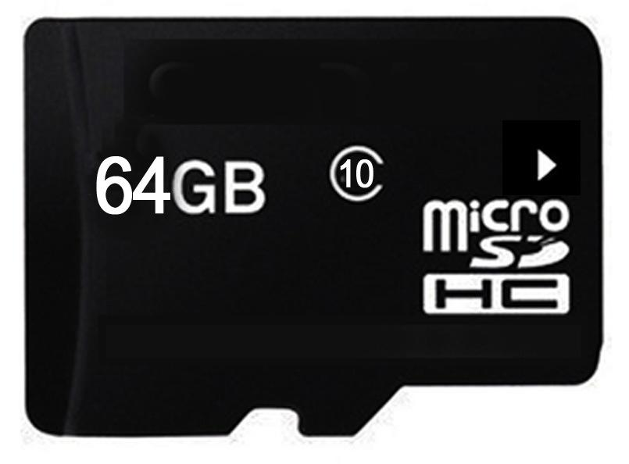
闪存的大规模使用
闪存是一种非易失性存储器，断电之后数据也不会丢失。其基本存储单元（Cell）是一种类NMOS的双层浮栅MOS管。这种科技主要用于一般性数据存储，以及在计算机与其他数字产品间交换传输数据，如储存卡、U盘和固态硬盘。
近年来，闪存因其高性能、低功耗等特点，逐渐替代磁记录成为主流存储器件。

Slide 5
闪存的可靠性研究
基于闪存的固态硬盘在数据存储市场广泛地受到欢迎，但底层的存储介质闪存却变得越来越不可靠。存储在闪存中的数据受到复杂的干扰条件而产生比特错误，深入理解其错误特性是闪存存储可靠性优化的基础。
闪存在运行过程中所产生的比特错误受到多种干扰条件的影响，如编程与擦除操作(Program / Erase, P/E)，保存时间，读写干扰等。

Slide 6
闪存测试面临的问题
闪存错误特性的采集往往基于真实的闪存测试平台，覆盖测试所有干扰条件组合，需要极高时间和空间开销。
例如P/E周期测试需要模拟真实用户的数据磨损进度，设置合理的间隔时间，导致测试时间成本很高；数据保存时间的测试本身也很耗时，通常需要高温加速；
对不同测试条件进行组合将会导致条件组合数暴增，给测试与数据收集工作带来困难。

Slide 7
任务要求
PART TWO

Slide 8
研究内容和意义
本课题将基于生成对抗网络设计并实现一个闪存仿真器，用以仿真闪存的性能、可靠性等行为，支持不同干扰特性定量组合的闪存数据生成。
研究该课题的直接意义在于，它可以对不同测试条件进行定量组合，生成可媲美测试数据的结果，大大降低3D闪存测试的时间成本和空间成本。

Slide 9
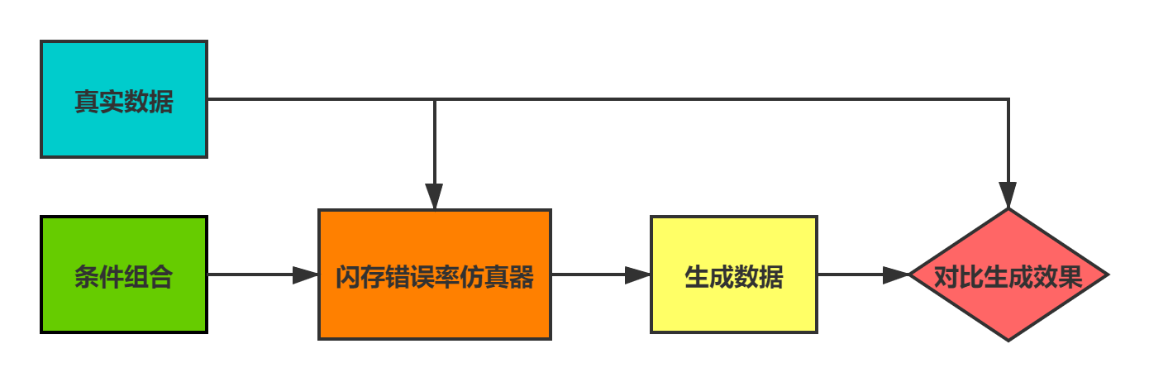
具体问题分析
实现一个闪存错误率仿真器，它可以从真实数据中学习闪存错误特性；当以一定的条件组合输入仿真器后可产生媲美真实数据的生成数据。

Slide 10
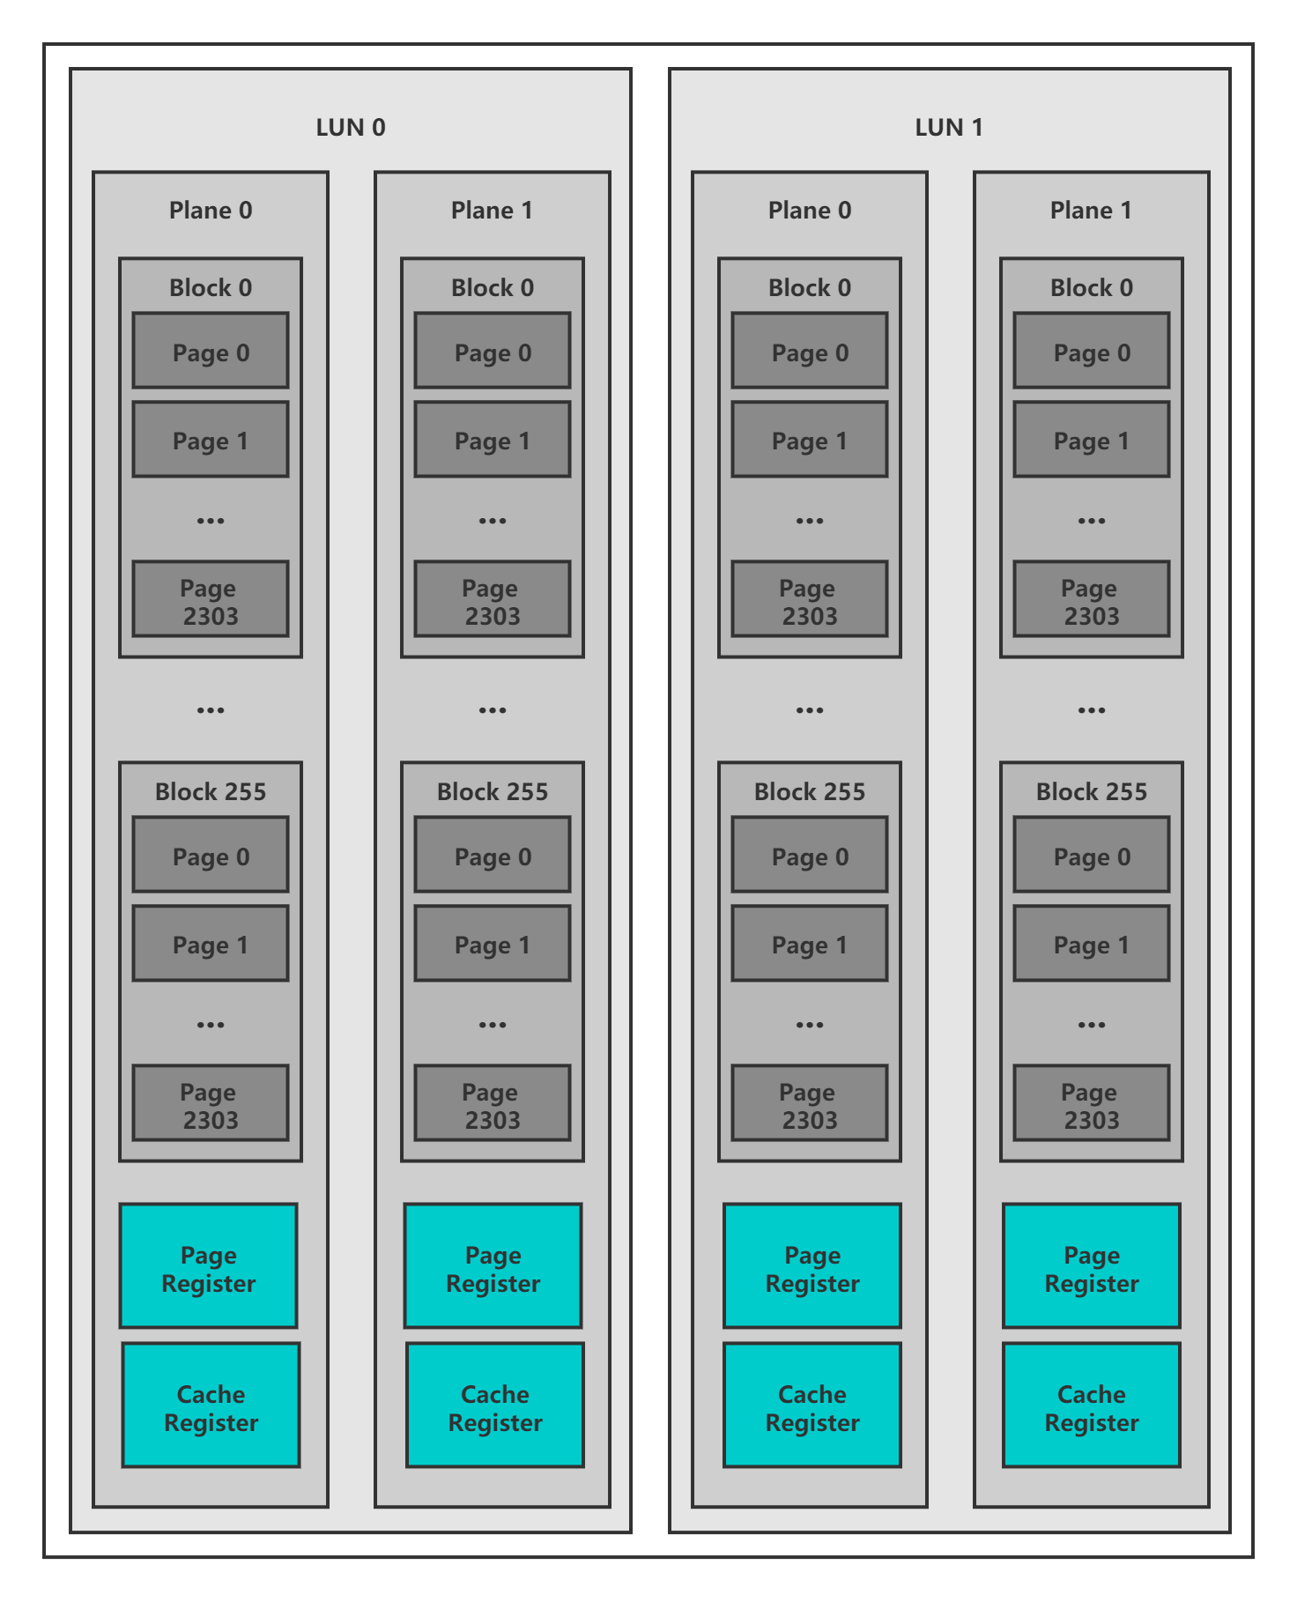
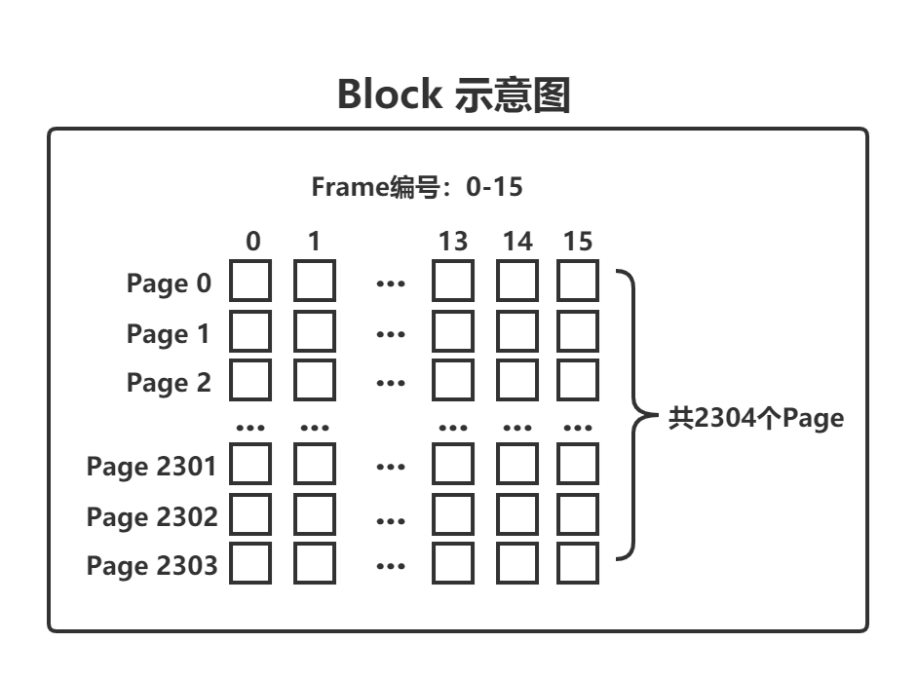
生成数据形式
以闪存块为单位组织真实数据集；
最终生成数据同为闪存块数据；
即2304×16的块比特错误矩阵；
闪存内部组织架构

Slide 11
方案设计
PART THREE

Slide 12
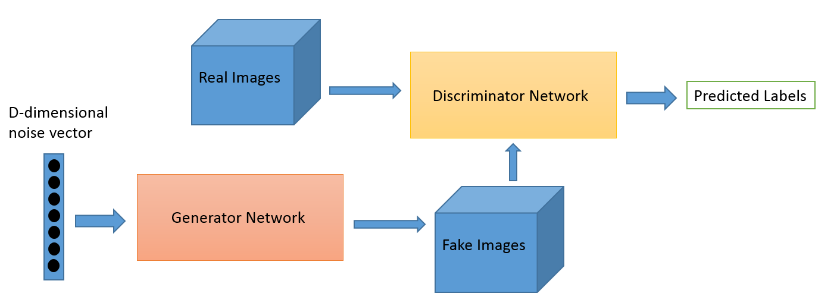
生成对抗网络
生成对抗网络（英语：Generative Adversarial Network，简称GAN）是非监督式学习的一种方法，通过让两个神经网络相互博弈的方式进行学习。生成对抗网络由一个生成网络与一个判别网络组成。生成网络从潜在空间（latent space）中随机取样作为输入，其输出结果需要尽量模仿训练集中的真实样本。判别网络的输入则为真实样本或生成网络的输出，其目的是将生成网络的输出从真实样本中尽可能分辨出来。而生成网络则要尽可能地欺骗判别网络。两个网络相互对抗、不断调整参数，最终目的是使判别网络无法判断生成网络的输出结果是否真实。

Slide 13
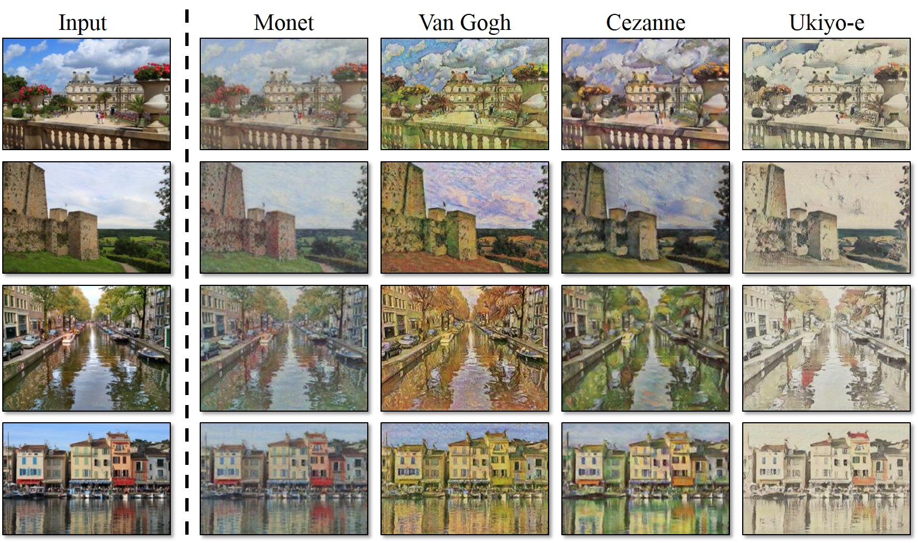
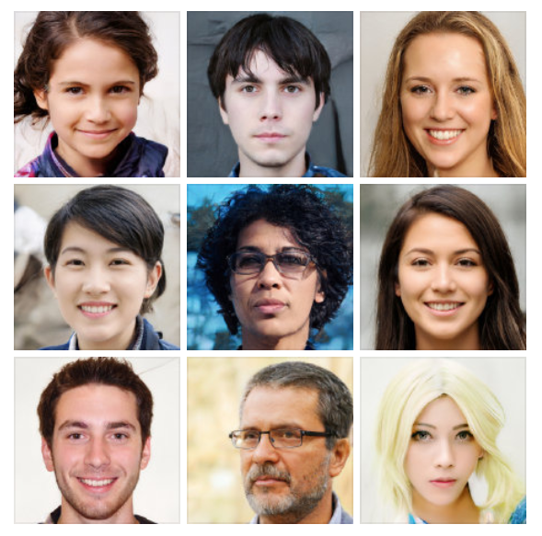

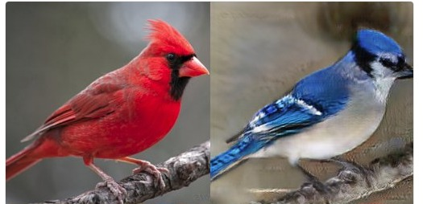
生成对抗网络应用及变种
Auxiliary Classifier GAN
Bidirectional GAN
Boundary-Seeking GAN
Conditional GAN
Context-Conditional GAN
Coupled GAN
Cycle GAN
Deep Convolutional GAN
Dual GAN
Info GAN
LS GAN
Semi-Supervised GAN
Wasserstein GAN
图像风格迁移
人脸生成
图像翻译

Slide 14
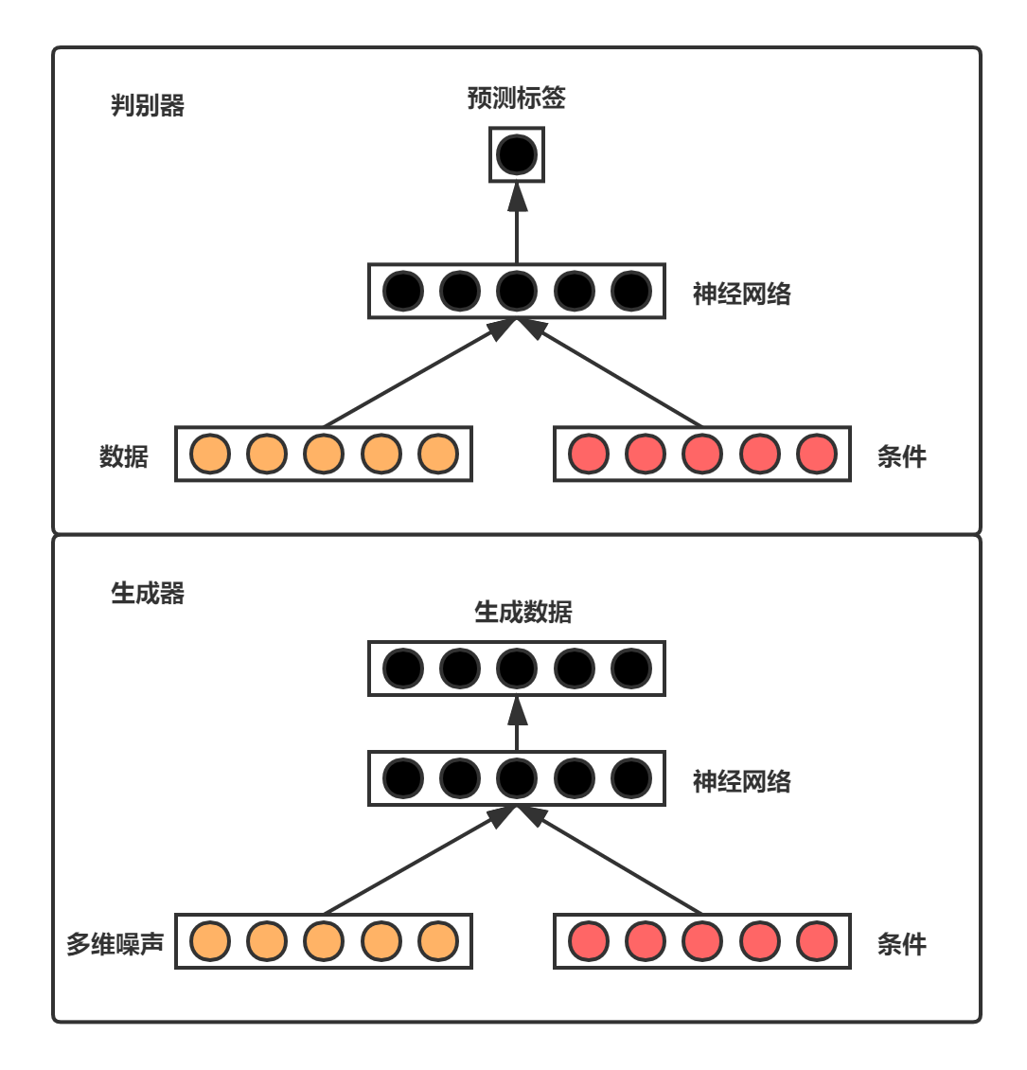
设计需求
要求闪存仿真器在不同的条件组合下产生闪存块错误数据
条件生成对抗网络
Mehdi Mirza等人提出了条件生成对抗网络(Conditional Generative Adversarial Network, CGAN)，为GAN网络的一个变种。对于生成器，除了一组随机取样值z外，还需添加一标签值y用于控制生成结果的类型；同样对于判别器除了以待判别数据作为输入外，也需要额外添加指定数据类型的标签值y。

Slide 15
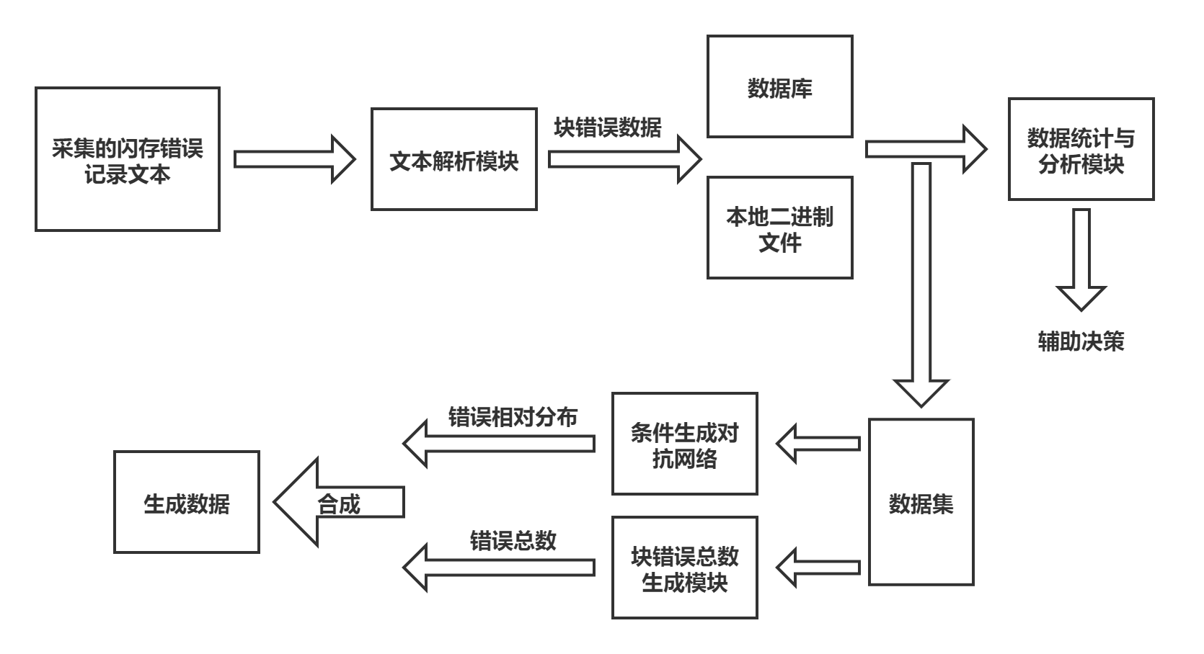
整体设计思路
（1）块比特错误总数生成
（2）块内各位置比特错误相对分布生成
系统整体架构图

Slide 16
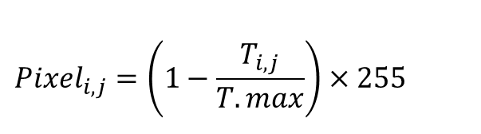
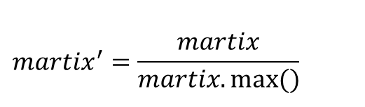
块内比特错误相对分布
相对分布，即每个位置的比特错误数相对于该块最大的那个位置的比特错误数的比值。
P/E=1, 6000, 16500时的灰度图
$${martix}^{′}=\frac{martix}{martix.max⁡()}$$
$${Pixel}_{i,j}=\left(1−\frac{T_{i,j}}{T.max}\right)×255$$

Slide 17
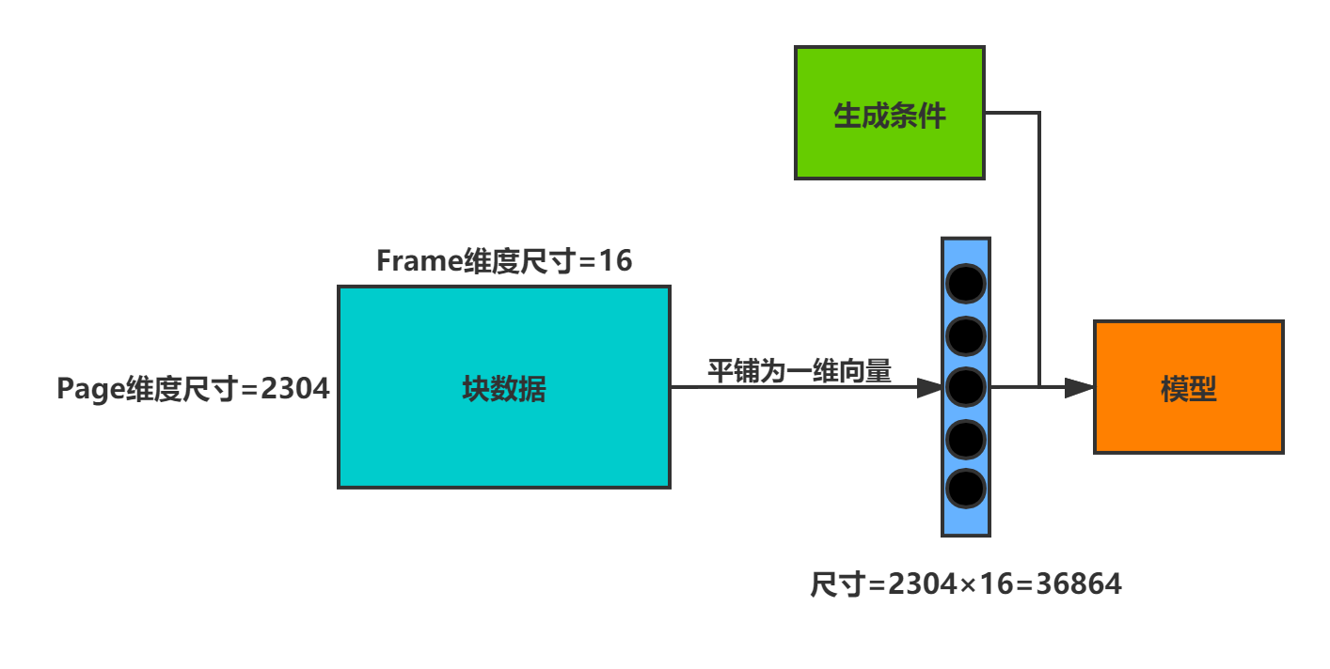
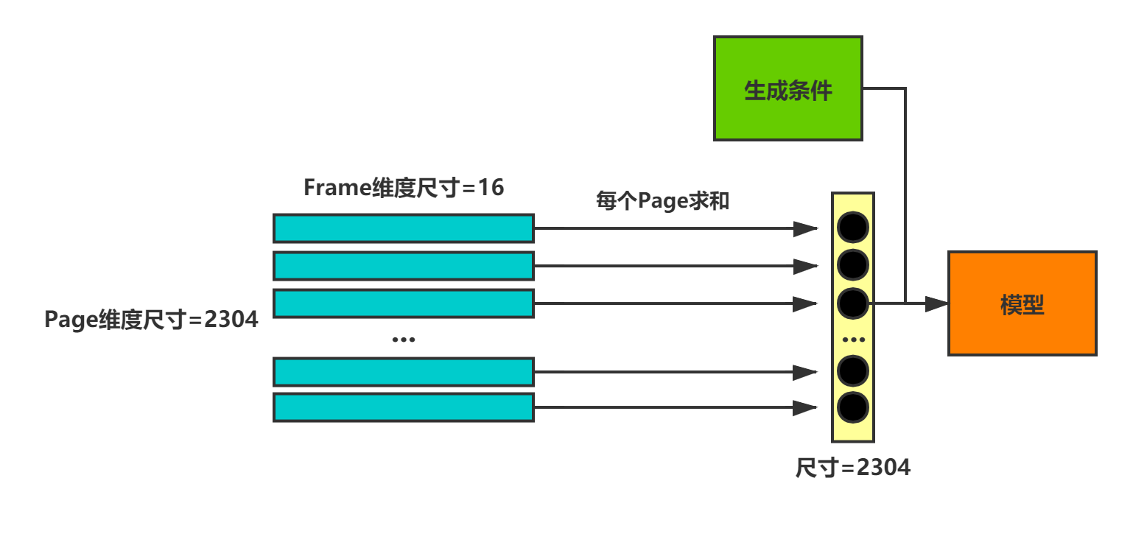
块内比特错误相对分布生成
模型内部使用全连接神经网络；
模型的块数据输入形式
将块数据平铺输入模型；
生成每个位置的相对分布比值
面临问题：参数过多，不易训练；
每个Page求和输入；
生成每个Page错误总和的相对分布比值
大大减少了训练参数的数量

Slide 18
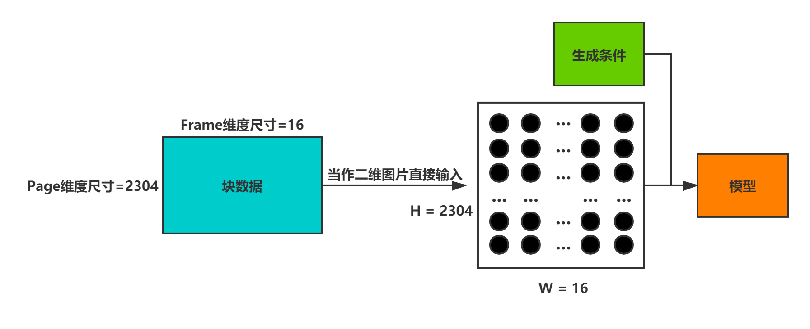
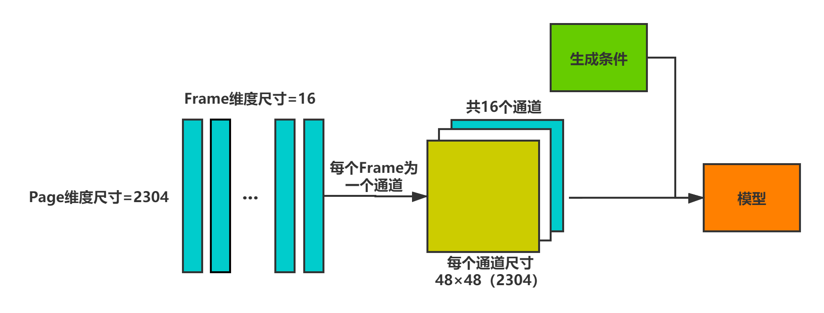
块内比特错误相对分布生成
模型内部使用卷积神经网络；
模型的块数据输入形式
将块数据作为二维图片输入；
生成每个位置的相对分布比值
面临问题：图片纵横比悬殊，不利于卷积核提取特征；
将块数据作为多通道二维图片输入；
生成每个位置的相对分布比值
解决了纵横比悬殊的问题

Slide 19
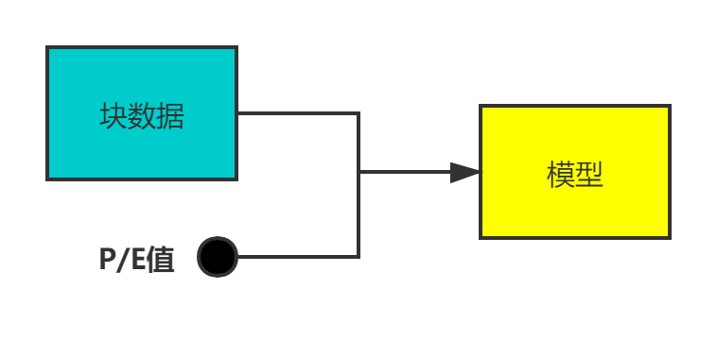
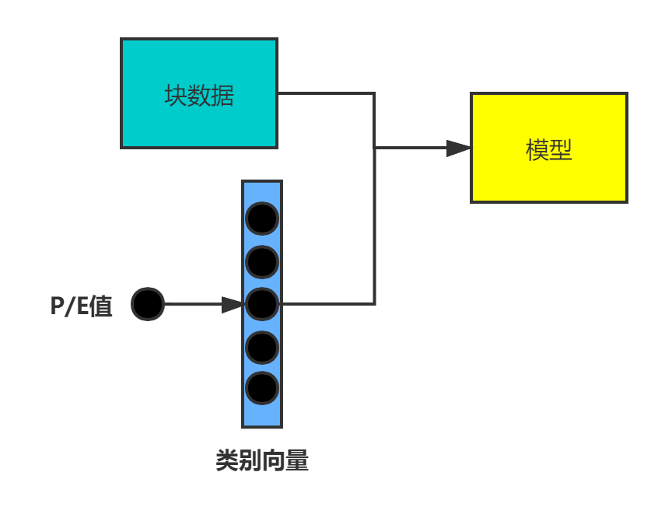
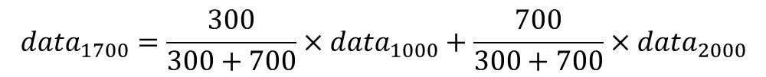
块内比特错误相对分布生成
模型的条件输入形式
将P/E值归一化，正则化后直接输入模型
将P/E值编码为类别向量输入
例如P/E值集合为{1, 1000, 2000}，则P/E = 1→(1, 0, 0)
P/E = 1000→(0, 1, 0)
P/E = 2000→(0, 0, 1)
$${data}_{1700}=\frac{300}{300+700}×{data}_{1000}+\frac{700}{300+700}×{data}_{2000}$$

Slide 20
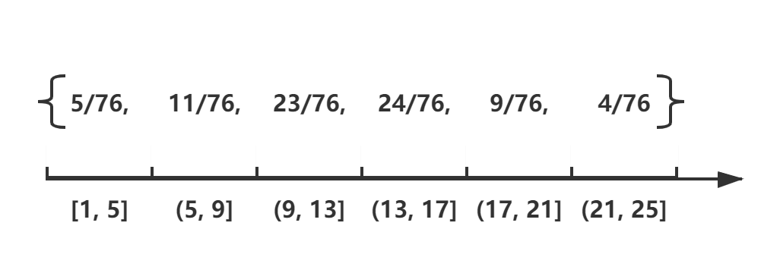
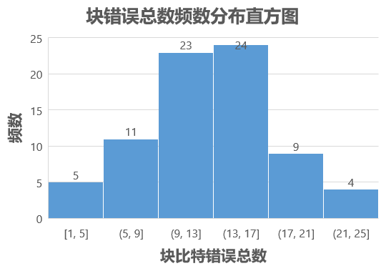
块内比特错误总数生成
频数分布直方图
由频数分布直方图获得块错误总数在各区间的频率分布向量；以频率代替概率进行随机抽样来生成块错误总数；
在一定条件组合下的块错误总数频率分布向量

Slide 21
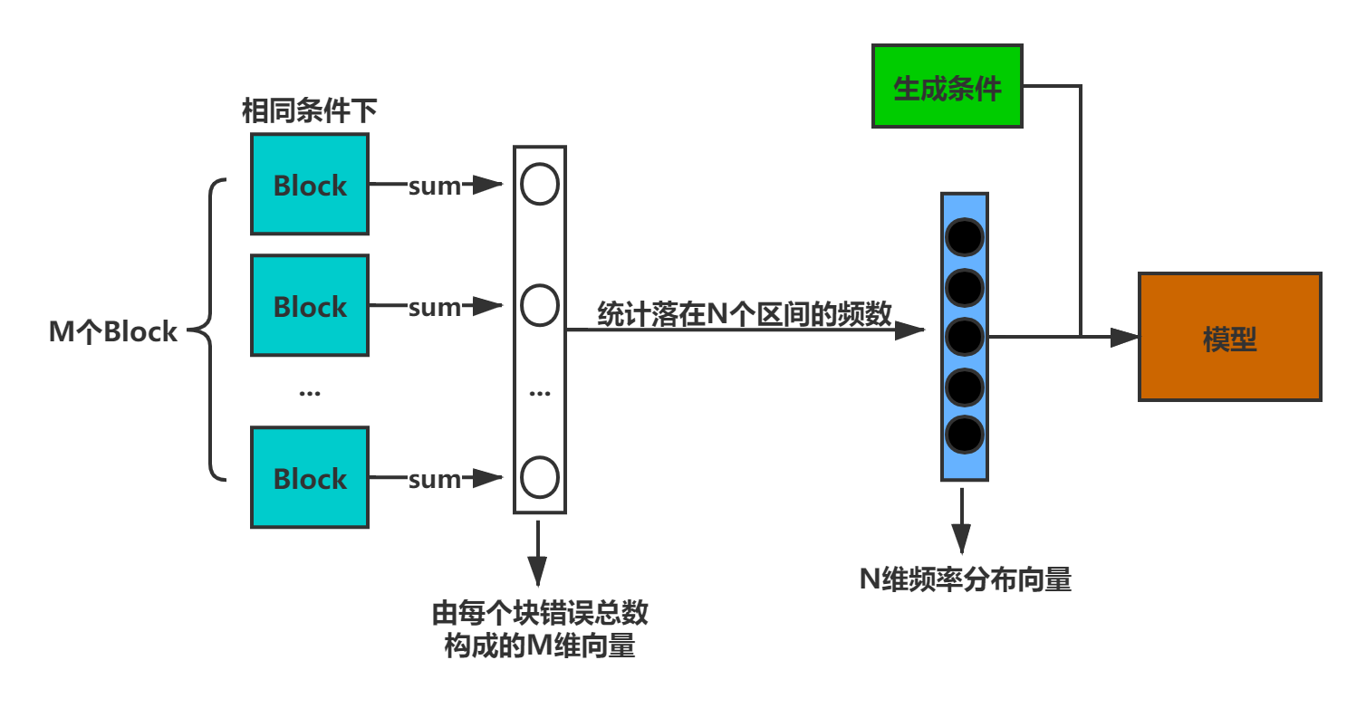
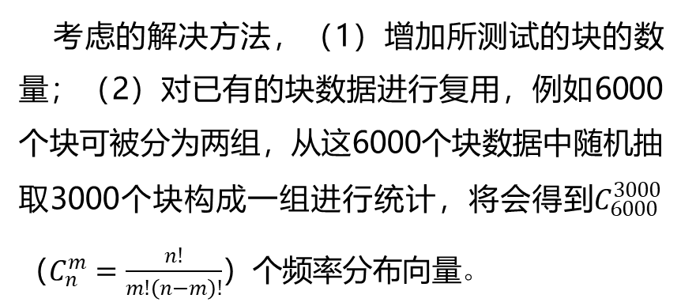
块内比特错误总数生成
基于生成对抗网络
考虑的解决方法，（1）增加所测试的块的数量；（2）对已有的块数据进行复用，例如6000个块可被分为两组，从这6000个块数据中随机抽取3000个块构成一组进行统计，将会得到$C_{6000}^{3000}$（$C_{n}^{m}=\frac{n!}{m!\left(n−m\right)!}$）个频率分布向量。
将将块错误总数分布所处的区间分为N个子区间，以相同测试条件下若干个（例如3000块）块的错误总数为一组，统计其落在这N个区间的频率，以这N个频率数据构成训练数据集中的一条数据。最终将构造的数据集输入到条件生成对抗网络当中进行训练，以此方式学习得到块在不同测试条件下，错误总数的分布情况。

Slide 22
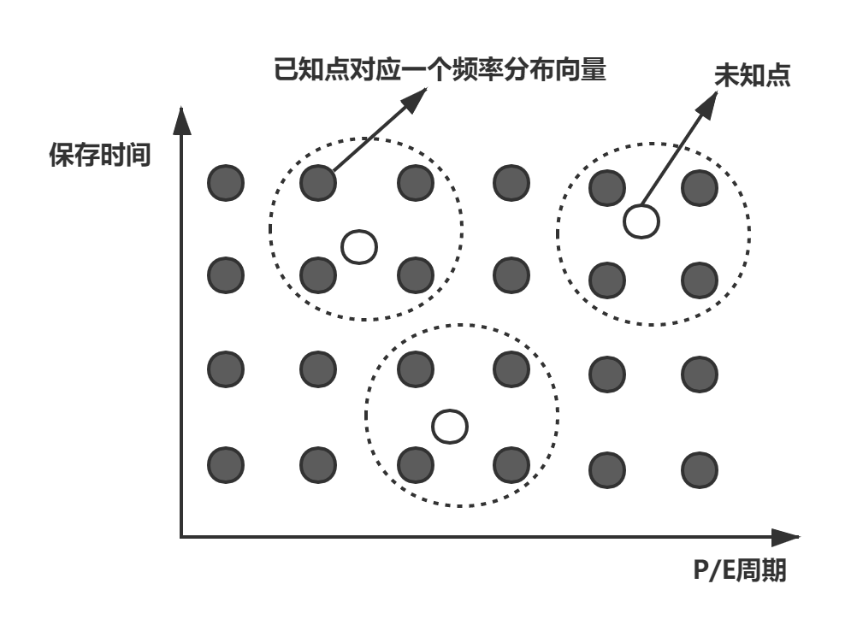
块内比特错误总数生成
基于数学统计
对已有的数据集，统计不同条件下，块错误总数在N个子区间的频率分布情况，获得N维频率分布向量
若要对数据集中不存在的条件进行生成，可以参考K最近邻分类算法的思想，在条件空间中选择K个与当前条件最接近的已知条件，获得这些已知条件的块错误总数在各子区间的频率分布向量，最后按在条件空间中的距离进行加权平均的方式得到未知条件的频率分布向量。它要求测试和统计的数据要足够多，使得拥有的已知条件能够较密集且均匀地分布在整个条件空间当中。

Slide 23
技术实现
PART FOUR

Slide 24
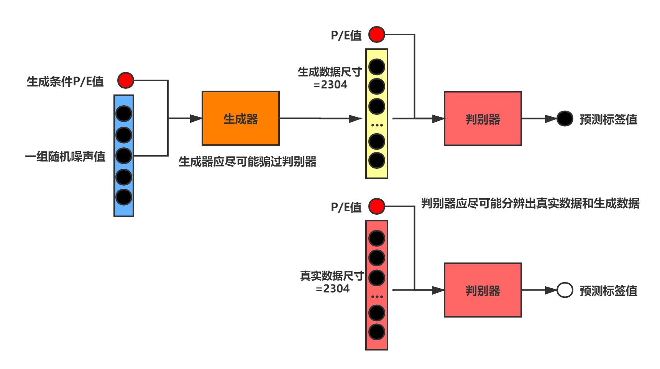
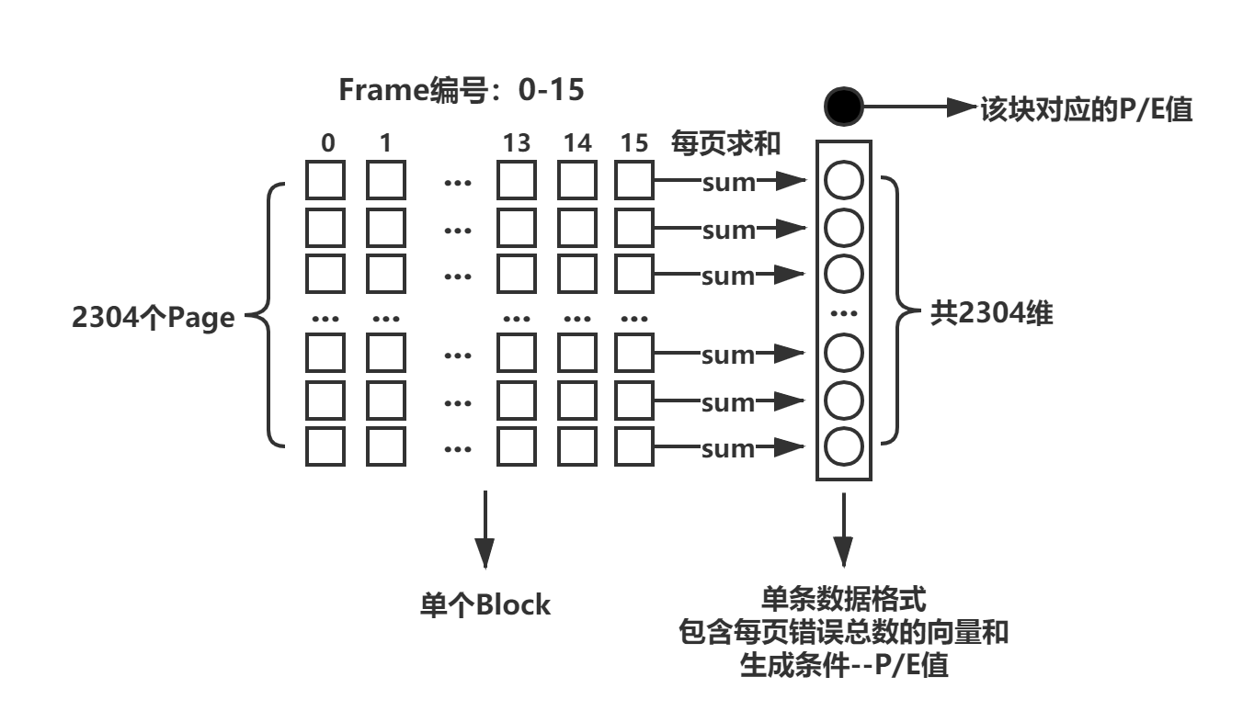
页错误总数相对分布生成
整体结构
模型整体架构
此模块解决的问题：
哪些Page比特错误数多，哪些Page比特错误数少；
数据格式定义

Slide 25
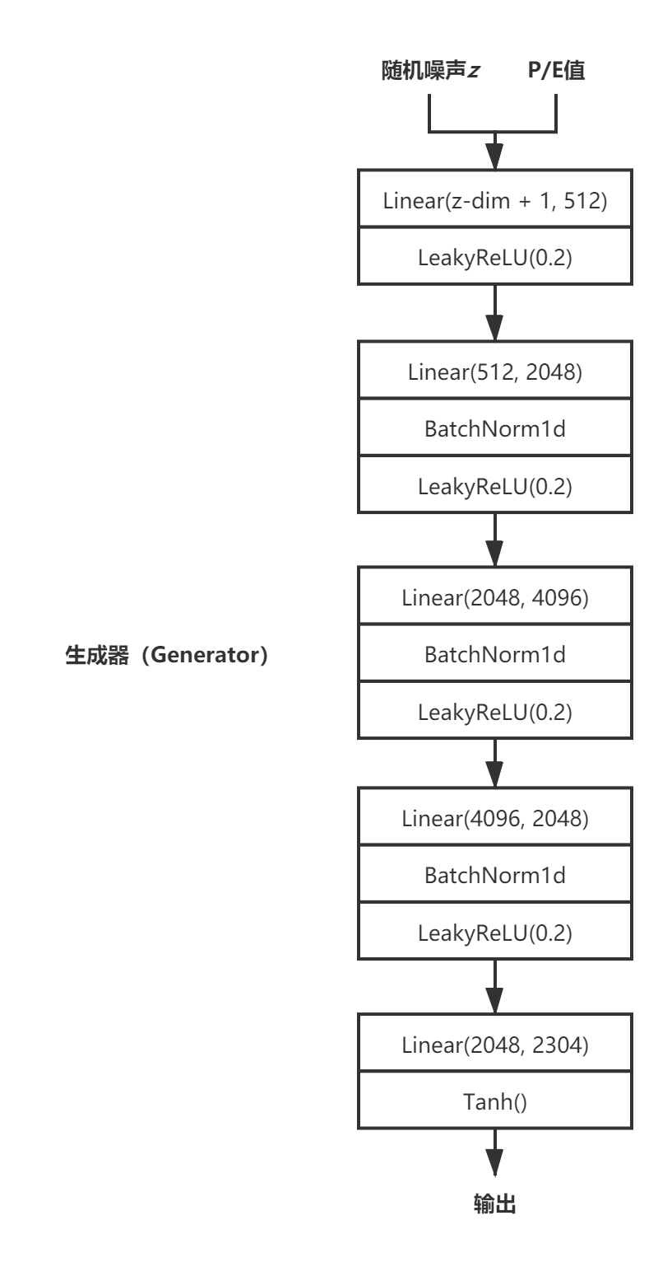
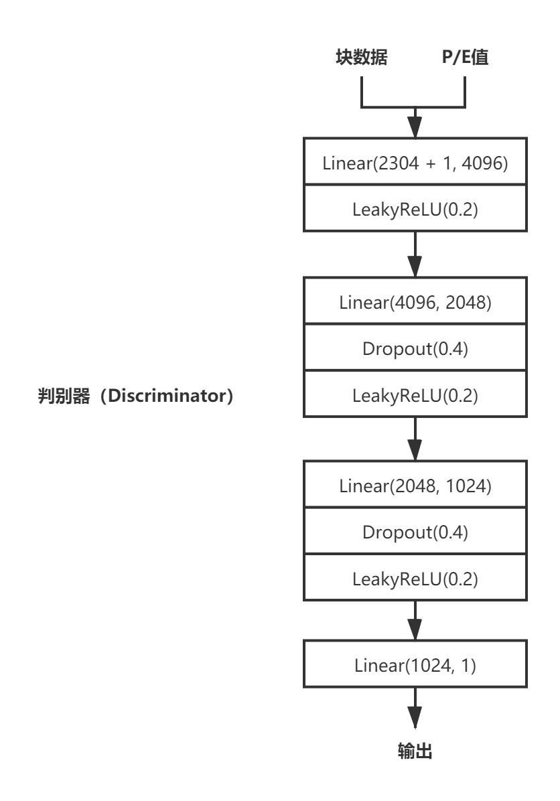
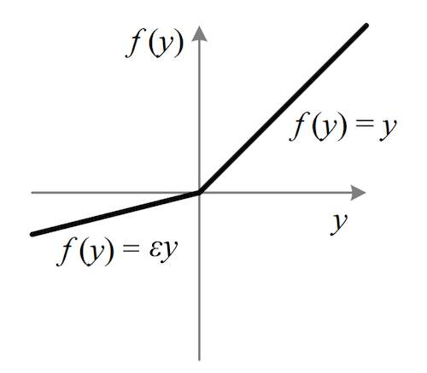
页错误总数相对分布生成
生成器与判别器的定义
（1）编程语言Python，使用深度学习框架Pytorch;
（2）判别器与生成器内部使用全连接神经网络；
（3）通过精简判别器来平衡训练过程；
（4）Dropout层防止过拟合
（5）批归一化来加快收敛速度，稳定训练过程；
LeakyReLU激活函数

Slide 26
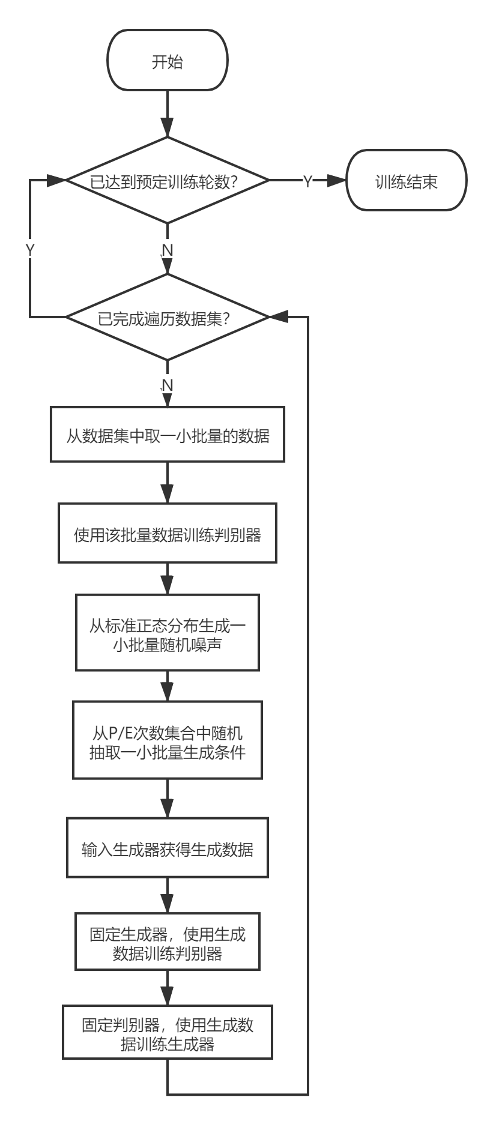
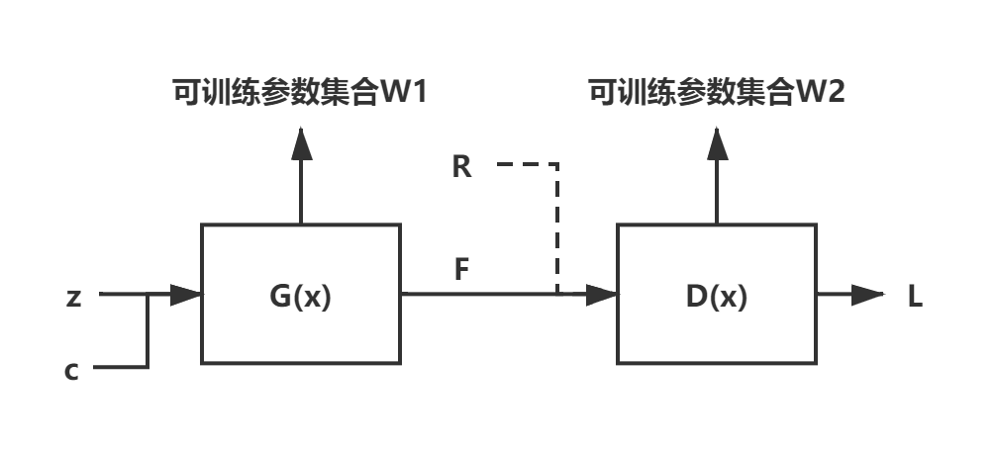
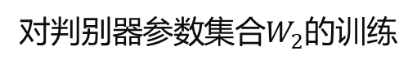
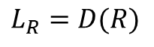
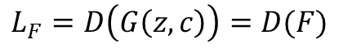
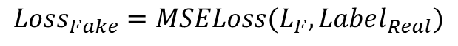
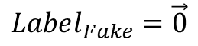
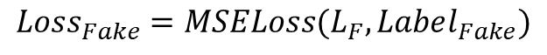
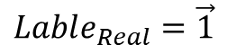
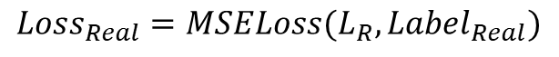
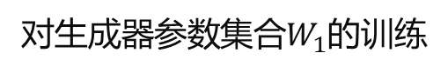
页错误总数相对分布生成
对抗训练
对抗训练多个轮次；
每一轮遍历一遍数据集；
交叉训练生成器和判别器；
生成器与判别器的优化算法均选用Adam算法，损失函数则使用均方损失函数（MSELoss）。
$$L_{R}=D(R)$$
$$L_{F}=D\left(G\left(z, c\right)\right)=D(F)$$
$$Lable_{Real}=\vec{1}$$
$$Label_{Fake}=\vec{0}$$
对${判别器参数集合W}_{2}$的训练
对${生成器参数集合W}_{1}$的训练
$$Loss_{Real}=MSELoss(L_{R}, Label_{Real})$$
$$Loss_{Fake}=MSELoss(L_{F}, Label_{Real})$$
$$Loss_{Fake}=MSELoss(L_{F}, Label_{Fake})$$

Slide 27
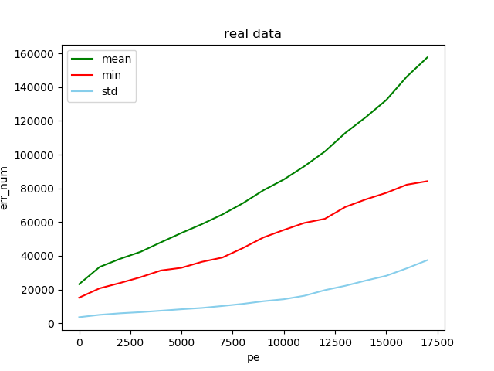
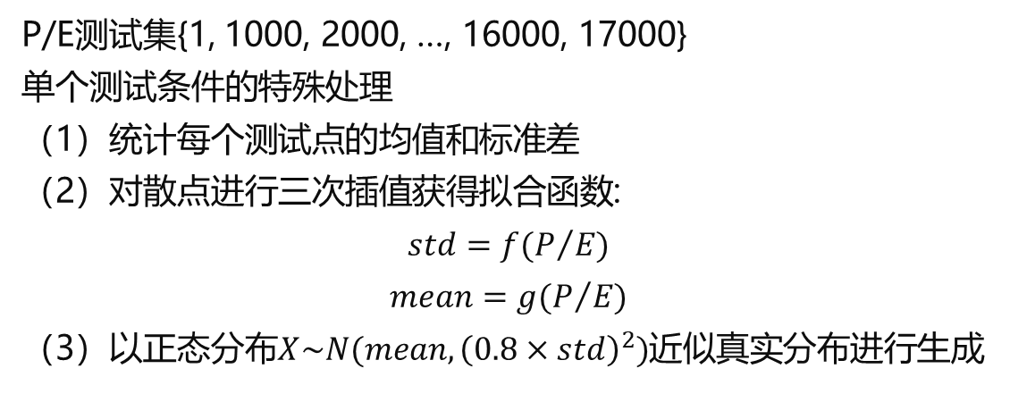
块比特错误总数生成
正态分布拟合法
块错误总数-P/E
多条件组合下的实现思路
（1）统计每个测试点的频率分布向量
（2）利用K近邻算法解决未测试点
（3）以频率代替概率进行抽样
P/E测试集{1, 1000, 2000, …, 16000, 17000}
单个测试条件的特殊处理
（1）统计每个测试点的均值和标准差
（2）对散点进行三次插值获得拟合函数:
$$std=f(P/{E)}$$
$$mean=g(P/{E)}$$
（3）以正态分布$X\sim N(mean, {\left(0.8×std\right)}^{2})$近似真实分布进行生成

Slide 28
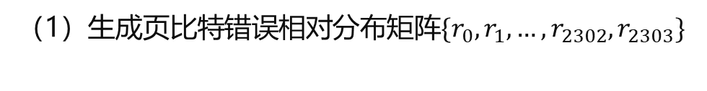
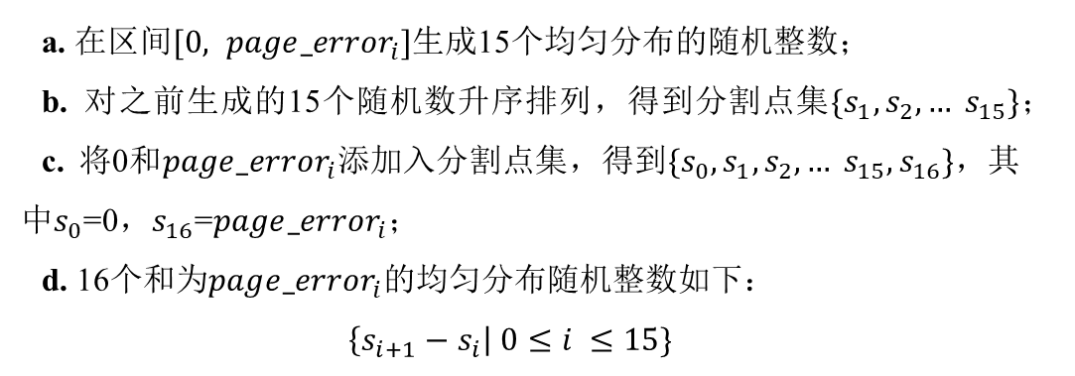
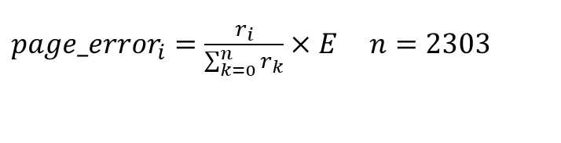

结果整合
（1）生成页比特错误相对分布矩阵$\{r_{0}, r_{1}, …, r_{2302}, r_{2303}\}$
$$r_{i}=\frac{{page_error}_{i}}{{page_error}_{max}}$$
（2）生成块比特错误总数E，与（1）整合生成每页比特错误数
${page_error}_{i}=\frac{r_{i}}{\sum_{k=0}^{n}{r_{k}}}×E$ $n=2303$
（3）在页内以均匀分布进行随机抽样，每个Page含16个Frame
a. 在区间$[0, {page_error}_{i}]$生成15个均匀分布的随机整数；
b. 对之前生成的15个随机数升序排列，得到分割点集$\{s_{1}, s_{2}, … s_{15}\}$；
c. 将0和${page_error}_{i}$添加入分割点集，得到$\{s_{0}, s_{1}, s_{2}, … s_{15}, s_{16}\}$，其中$s_{0}$=0，$s_{16}$=${page_error}_{i}$；
d. 16个和为${page_error}_{i}$的均匀分布随机整数如下：
$$\left\{s_{i+1}−s_{i}\right| 0≤i ≤15\}$$

Slide 29
成果展示
PART FIVE

Slide 30
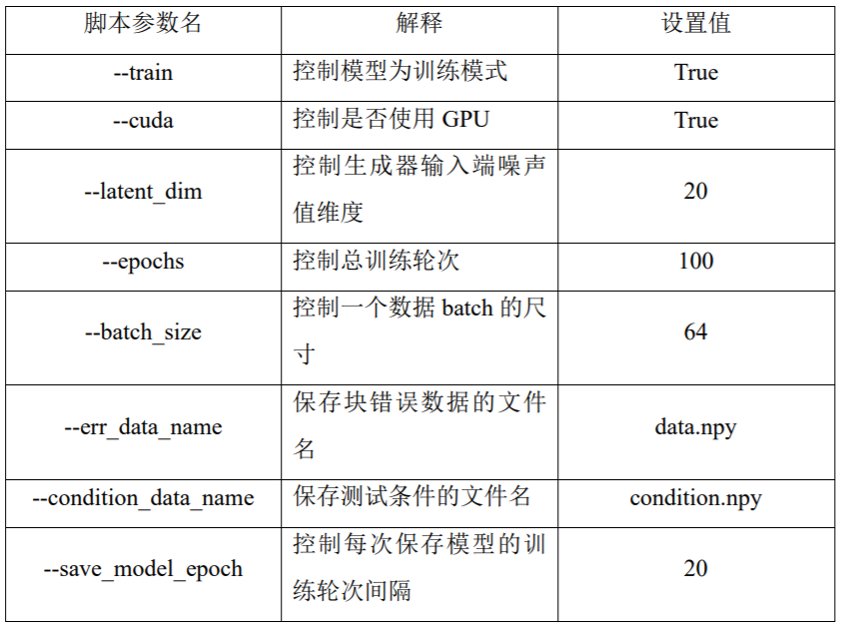
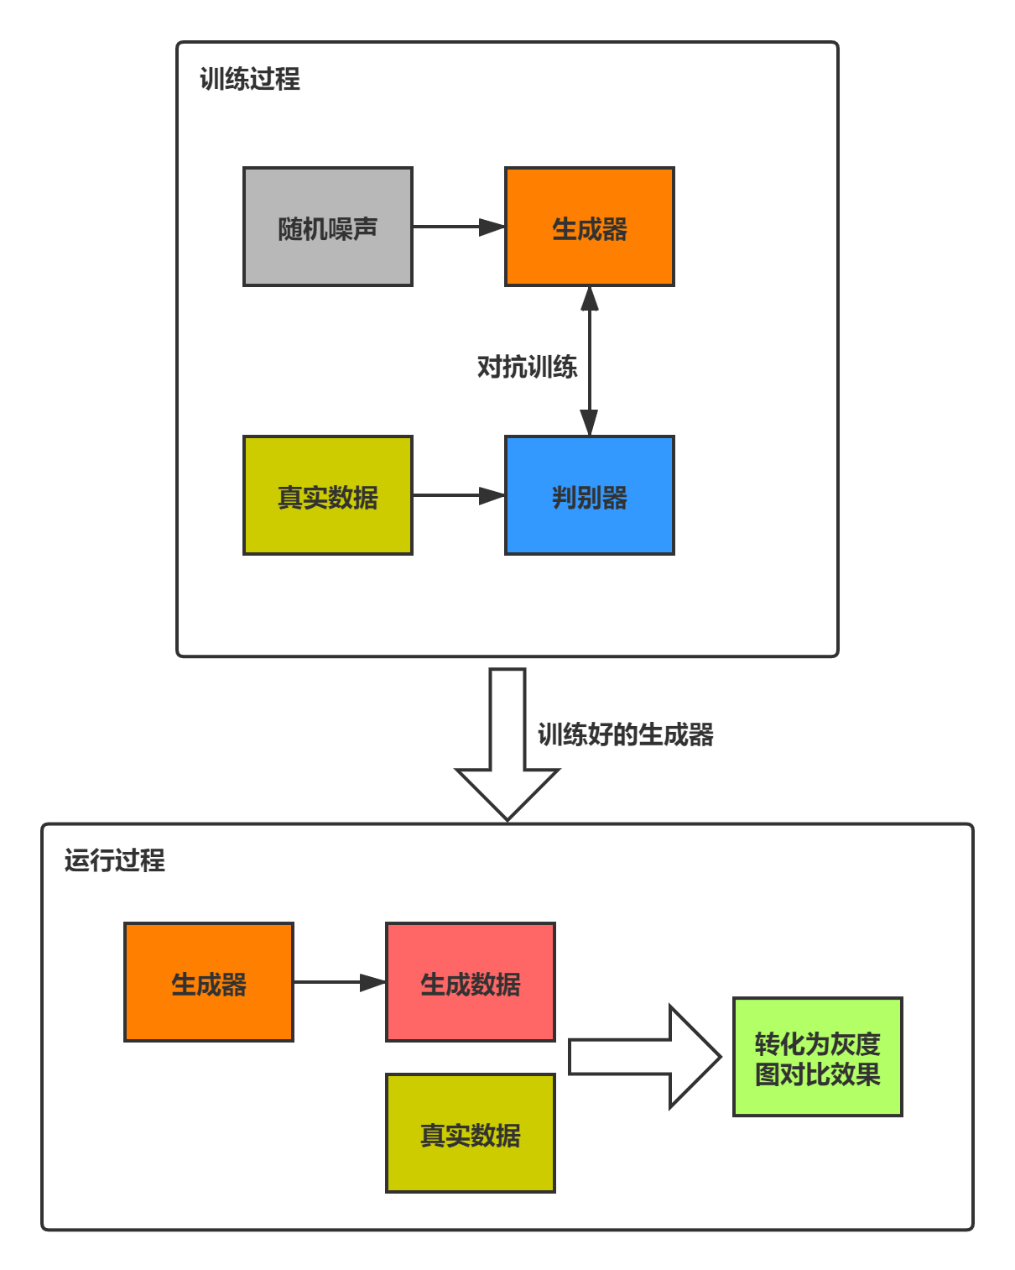
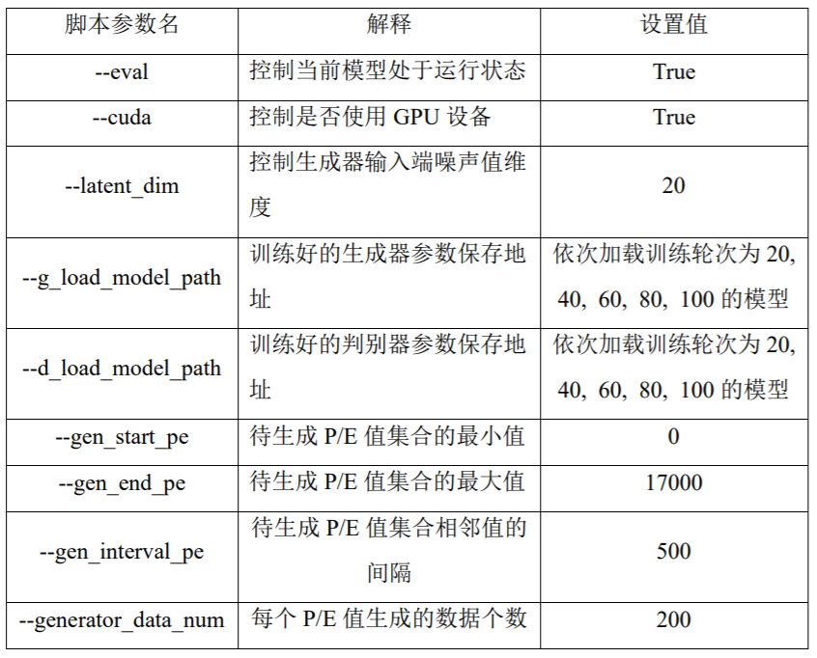
成果展示
相对分布生成测试过程
训练脚本
生成脚本

Slide 31








成果展示
相对分布结果展示
P/E | 0 | 1000 | 6000 | 16500
真实数据
生成数据

Slide 32

成果展示
块错误总数生成测试过程
频数分布直方图参数：
区间左端left = 15000
区间右端right = 320000
区间间隔interval = 3000
箱数bins = (right – left) // interval
生成P/E集合：{1, 1000, 2000, …., 16000, 17000}
每个P/E值生成3000个块进行统计

Slide 33






成果展示
块错误总数生成结果

Slide 34
参考文献
PART SIX

Slide 35
中华人民共和国工业和信息化部, 中华人民共和国国家发展与改革委员. 信息产业发展指南. 2016.
David Reinsel, 武连峰, John F. Gantz, John Rydning. IDC：2025 年中国将拥有全球最大的数据圈[EB/OL].https://www.seagate.com/files/www-content/our-story/trends/files/data-age-china-regional-idc.pdf, 2019-1.
Bryan S. Kim, Jongmoo Choi, and Sang Lyul Min. 2019. Design tradeoffs for SSD reliability. In Proceedings of the 17th USENIX Conference on File and Storage Technologies (FAST’19). USENIX Association, USA, 281–294.
F. Wu et al., "Characterizing 3D Charge Trap NAND Flash: Observations, Analyses and Applications," 2018 IEEE 36th International Conference on Computer Design (ICCD), Orlando, FL, USA, 2018, pp. 381-388.
N. R. Mielke, R. E. Frickey, I. Kalastirsky, M. Quan, D. Ustinov and V. J. Vasudevan, "Reliability of Solid-State Drives Based on NAND Flash Memory," in Proceedings of the IEEE, vol. 105, no. 9, pp. 1725-1750, Sept. 2017.

Slide 36
Y. Cai, E. F. Haratsch, O. Mutlu and K. Mai, "Threshold voltage distribution in MLC NAND flash memory: Characterization, analysis, and modeling," 2013 Design, Automation & Test in Europe Conference & Exhibition (DATE), Grenoble, France, 2013, pp. 1285-1290.
Y. Cai, O. Mutlu, E. F. Haratsch and K. Mai, "Program interference in MLC NAND flash memory: Characterization, modeling, and mitigation," 2013 IEEE 31st International Conference on Computer Design (ICCD), Asheville, NC, 2013, pp. 123-130.
Y. Cai, Y. Luo, E. F. Haratsch, K. Mai and O. Mutlu, "Data retention in MLC NAND flash memory: Characterization, optimization, and recovery," 2015 IEEE 21st International Symposium on High Performance Computer Architecture (HPCA), Burlingame, CA, 2015, pp. 551-563.
Y. Cai, Y. Luo, S. Ghose and O. Mutlu, "Read Disturb Errors in MLC NAND Flash Memory: Characterization, Mitigation, and Recovery," 2015 45th Annual IEEE/IFIP International Conference on Dependable Systems and Networks, Rio de Janeiro, 2015, pp. 438-449.
Y. Cai, S. Ghose, E. F. Haratsch, Y. Luo and O. Mutlu, "Error Characterization, Mitigation, and Recovery in Flash-Memory-Based Solid-State Drives," in Proceedings of the IEEE, vol. 105, no. 9, pp. 1666-1704, Sept. 2017.

Slide 37
B. Schroeder, A. Merchant and R. Lagisetty, "Reliability of nand-Based SSDs: What Field Studies Tell Us," in Proceedings of the IEEE, vol. 105, no. 9, pp. 1751-1769, Sept. 2017.
Y. Luo, S. Ghose, Y. Cai, E. F. Haratsch and O. Mutlu, "HeatWatch: Improving 3D NAND Flash Memory Device Reliability by Exploiting Self-Recovery and Temperature Awareness," 2018 IEEE International Symposium on High Performance Computer Architecture (HPCA), Vienna, 2018, pp. 504-517.
Goodfellow, I. J., Pouget-Abadie, J., Mirza, M., Xu, B., Warde-Farley, D., Ozair, S., Courville, A., and Bengio, Y. (2014). Generative Adversarial Nets. In NIPS’2014.
周志华.机器学习[M].清华大学出版社:北京,2016.
bonelee.GAN的原理入门[EB/OL].https://www.cnblogs.com/bonelee/p/9166084.html,2018-6-11.
博文视点.GAN：实战生成对抗网络[M].电子工业出版社:北京,2018.
lqfarmer.历史最全GAN网络及其各种变体整理[EB/OL].https://zhuanlan.zhihu.com/p/34016536,2018-2-26.
Radford, A., Metz, L. and Chintala, S. (2015). Unsupervised Representation Learning With Deep Convolutional Generative Adversarial Networks. arXiv:1511.06434.
伊恩·古德费洛, 约书亚·本吉奥, 亚伦·库维尔.深度学习[M].人民邮电出版社:北京,2017.
Arjovsky, M., Chintala, S. and Bottou, L. (2017). Wasserstein GAN. arXiv:1701.07875.

Slide 38
郑华滨.令人拍案叫绝的Wasserstein GAN[EB/OL].https://zhuanlan.zhihu.com/p/25071913,2017-2-5.
J. Zhu, T. Park, P. Isola and A. A. Efros, "Unpaired Image-to-Image Translation Using Cycle-Consistent Adversarial Networks," 2017 IEEE International Conference on Computer Vision (ICCV), Venice, 2017, pp. 2242-2251.
Mirza, M. and Osindero, S. (2014). Conditional Generative Adversarial Nets. arXiv:1411.1784.
SSDFans.深入浅出SSD[M].机械工业出版社:北京,2018.
郑泽宇, 顾思宇.Tensorflow：实战Google深度学习框架[M].电子工业出版社:北京,2017.
陈云.深度学习框架PyTorch：入门与实践[M].电子工业出版社:北京,2018.
Vishnu Subramanian.PyTorch深度学习[M].人民邮电出版社:北京,2019.
Eric Matthes. Python编程[M].人民邮电出版社:北京,2016.
Wesley J. Chun. Python核心编程[M].人民邮电出版社:北京,2008.
Ben Forta.MySQL必知必会[M].人民邮电出版社:北京,2009.

Slide 39
谢谢观看
答辩人：孟嵩淼
答辩时间：2020年

